Slide 1

Université Aboubekr BELKAID
كلية العلوم – تيجاني هدام
Faculté des Sciences – Tidjani HAddam
قسم الإعلام الآلي
Département d’informatique
Chapitre N°1:
Gestion des Activités parallèles dans un système d’exploitation
Mr BENAISSA Mohamed
E-mail : benaissa_samir@yahoo.fr
Année universitaire 2021-2022

Slide 2
Université Aboubekr BELKAID
كلية العلوم – تيجاني هدام
Faculté des Sciences – Tidjani HAddam
قسم الإعلام الآلي
Département d’informatique
Plan de chapitre N°1 : gestion des activités parallèles
Introduction aux activités parallèles
Notions de processus
Notions de ressources
Notion de thread ou processus légers
Etude comparative entre processus et thread
Les différents Relation entre les processus
Les primitives de création des processus et threads

Slide 3
Introduction
Dans un environnement multitâche, le système est constitué de plusieurs processus, pouvant être exécutés en parallèle. Ce parallélisme d’exécution entre les processus produit une situation de conflit pour accéder aux différents ressources de la machine.
Pour résoudre ce problème de partage des ressources , nous avons besoin d’utiliser les outils de synchronisation, d’exclusion mutuelle et de communication.

Slide 4
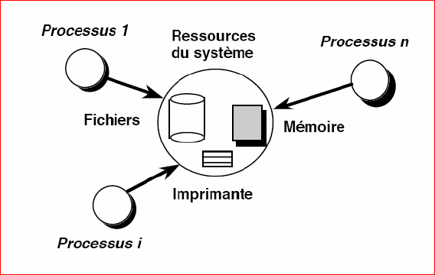
Notion de processus
Processus
Un processus est un programme binaire en cours exécution par le
système d'exploitation.
Entité dynamique réalisant un traitement ;
Code situé en mémoire centrale (en langage machine) ;

Slide 5
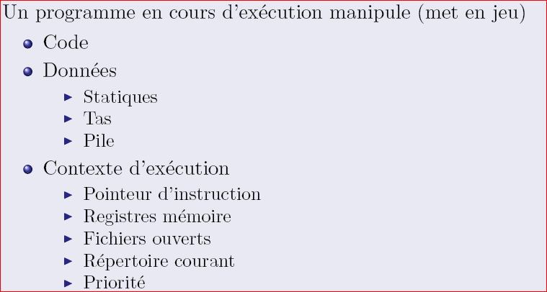
Image d’un Processus
Programme
Un programme est un fichier source écrit dans un langage donné, par exemple un programme C, C++, ou Java.
Entité statique d’écrivant un traitement ;
Code situé sur disque (en langage source, en langage machine)

Slide 6
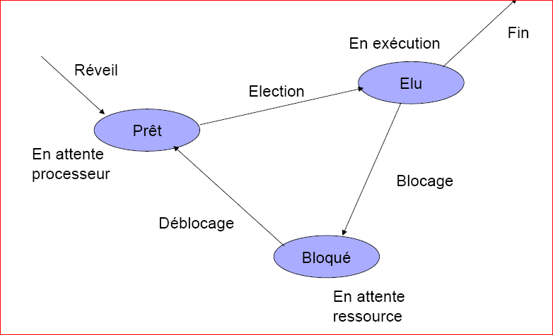
Les Etats d’un processus

Slide 7
Le processus : Point de vue de système d’exploitation ()
Le système est charge du lancement des processus.
Le système attribue a chaque processus un identifiant nomme pid (process id).
Le système attribue un environnement mémoire au processus.
Le système contrôle l'exécution d'un processus.

Slide 8
Notion de ressources
Définition d’une ressource
Une ressource désigne toute entité (matérielle, logicielle) dont a besoin un processus pour s’exécuter (processeur, variable,imprimante, fichier,ect.. )
Types de ressources
Il existe plusieurs types de ressources :
Ressource logicielle comme un fichier
Resource matérielle comme le CPU, mémoire principale , disque dure, périphérique.
-ressource globale ou publique : utilisée par plusieurs types de processus
Exemple : CPU, imprimante et la RAM
-Ressource locale ou privée : utilisée par un processus bien déterminé.
Exemple d’un fichier ouvert par un processus

Slide 9
-Ressource partageable ou ressource à N points d’accees:
C’est une ressource utilisée à un moment donné par N processus en même temps.
Exemple : mémoire principale, disque dure,ecran
-Ressource critique ou ressource à 1 points d’accée:
C’est une ressource utilisé à un moment donné par un seul processus à la fois.
Exemple : cpu et imprimante,
Sections critiques(SC): Définition
Section Critique :
ensemble de suites d’instructions qui peuvent produire des résultats imprévisibles (incorrecte ) lorsqu’elles sont exécutées simultanément par des processus différents.

Slide 10
Notion de thread
Définition d’un thread ou processus léger
Un thread est un fil d’exécution ou unité d’éxécution élémentaire (processus légers) à l’interieure d’un processus lourd
Le multithread a été introduit dans les systèmes pour exprimer le parallélisme à l'intérieur des processus lourds.
Exemple de thread :
correction d’orthographe par trait rouge ou vert dans l’application office word.

Slide 11
Caractéristiques d'un processus léger ou thread
Les threads d’un meme processus" partageant le même espace d'adressage du processus lourd .
Un processus lourd classique, ne contenant qu'un seul fil d'exécution, est dit monoprogrammé :
Un processus lourd contenant plusieurs unité déxécution elementaire est dit multiprogrammé : l'exécution du code est réalisée par les différents fils d'exécution (threads).

Slide 12
Caractéristique d’un thread ou processus léger
Un numéro d'identification ( TID), unique et affecté à la création du processus léger.
Des registres : pointeur de pile, pointeur d'instruction (compteur ordinal)…
Une priorité utilisée au moment de déterminer quel processus léger peut s'exécuter.
- Des données privées

Slide 13
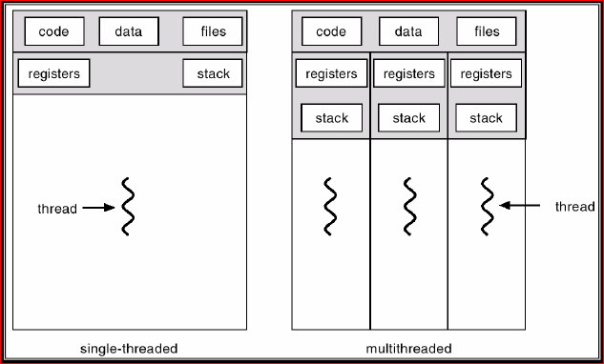
Touts les threads d’un même processus partage le même espace mémoire, le code et les ressources de processus lourd
Chaque thread possède son propre registre et son propre pile

Slide 14
Les avantages des processus lourd
Le principal avantage des processus lourd est la protection mémoire entre les processus du même système.
Les inconvenants des processus lourd
La création des processus lourd nécessite des appels systèmes
le changement de contexte entre processus est une opération lourd,
l'interaction, la synchronisation ou la communication entre processus nécessite l'utilisation de mécanismes de communication spéciaux (tube communicant appelé "pipe", socket, boîte aux lettres),

Slide 15
Comparaison entre thread et processus
Taille des processus et threads
Les threads ne consomment pas beaucoup de ressources de système(la taille d'un processus léger se compte en Kilo-octets, celle d'un processus lourd en Mega-octets).
Les ressources partagées entre les threads d’un même processus peuvent être :
- le code,
- les variables,
- la table des fichiers ouverts,
Ressources de processus lourd

Slide 16
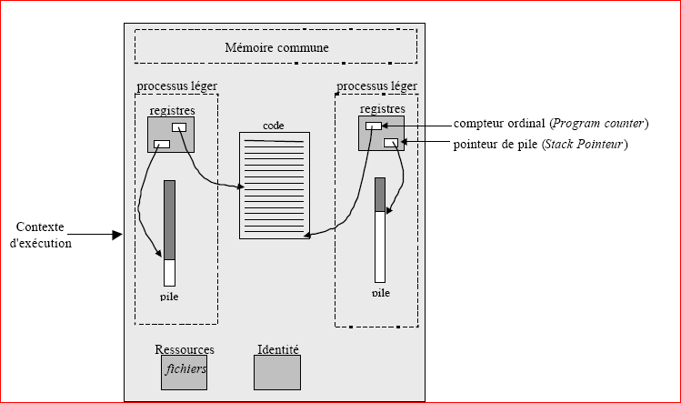

Slide 17
Comparaison entre thread et processus
Création des processus et threads
La création d'un thread nécessite peu d'opérations : allocation d'un descripteur et d'une pile. Les thread ne sont pas reconnus par le système.
Par contre pour créer un processus en a besoin des appels système
Changement de contexte des processus et threads
Pour réaliser une commutation de processus léger (changement de contexte), seuls les registres du processeur doivent être repositionnés.
La création et le changement de contexte d'un thread sont 10 à 100 fois meilleurs que dans le cas d'un processus lourd

Slide 18
Raisons d'utiliser les threads
Les threads ont été surtout conçus pour faciliter la programmation parallèle.
Dans ce type de programmation, on distingue deux types de parallélisme :
parallélisme réel pour les systèmes multiprocesseurs où plusieurs processus sont exécutés en même temps,
- parallélisme virtuel (ou concurrence) sur les systèmes monoprocesseurs multitâches où plusieurs processus s'exécutent concurremment.
multithreading.
L'exécution des threads en parallèle ou en concurrence au sein d'un processus lourd est appelé le multithreading.

Slide 19
Les principaux aspects intéressants dans l'utilisation des threads sont :
Parallélisme et Multiprocesseur
Les machines multiprocesseurs fournissent plusieurs points d'exécution. Les threads exploitent pleinement le parallélisme induit par le matériel.
Plusieurs threads s'exécutent simultanément sur plusieurs processeurs.
Sur une machine monoprocesseur, les threads s'exécutent à tour de rôle sur un seul processeur.

Slide 20
Temps de réponse : interactivité
Pour une application interactive, plusieurs threads indépendant s’executent
Des fonctions différentes permettre d'obtenir une bonne réactivité.
Communication
La communication entre processus traditionnel est réalisée par le mécanisme des IPC (Inter-Processes Communications) ou d'autres mécanismes (pipes ou sockets).
La communication entre threads est assurée par la mémoire partagée du processus lourd.

Slide 21
Ressources systèmes
Un programme composé de plusieurs processus traditionnels consomme plus de ressources.
Un programme composé de plusieurs threads consomme moins de ressources, car touts les threads de même processus partage les mêmes ressources détenues par le programme principale.
L'utilisation des threads augmente la rapidité d'exécution des programes

Slide 22
Facilité de programmation
Les programmes dont la structure implique une certaine concurrence sont
adaptés pour les threads.
L'utilisation des processus légers facilite l'écriture d'un programme complexe où chaque type de traitement est réalisé par un thread spécifique.
Ainsi, chaque thread a une tâche simple à réaliser.

Slide 23
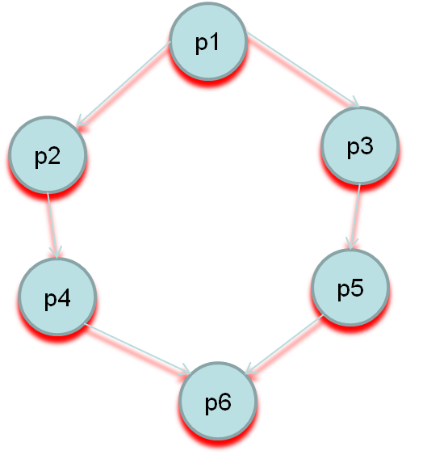
Les Relations entre les processus
Relation de précédence
On dit que le processus P1 précède le processus P2 si et seulement si P1 termine son exécution avant le début d’exécution de P2.
Si P1 ne précède pas P2 et P2 ne précède pas P1 on dit que P1 et P2 s’exécutent en parallèle.
Exemple :
P1 précède P2
P1 précède P3
Par contre
P2 ne précède pas P3
Et P3 ne précède pas P2 implique
Que P2 et P3 s’exécutent en parallèle

Slide 24
Relation de parallélisme
Multitâches
exécution de plusieurs processus simultanément.
Le système d’exploitation distribue le temps CPU entre les processus

Slide 25
Relation de Compétition ( relation de concurrence)
Situation dans laquelle plusieurs processus doivent utiliser simultanément une ressource à accès exclusif (ressource ne pouvant être utilisée que par un seul processus à la fois).
Exemples
processeur (cas du pseudo-parallélisme) imprimante qui est une ressource critique. Problème d’exclusion mutuelle entre processus.
Relation de Coopération (relation de synchronisation)
Situation dans laquelle plusieurs processus collaborent à une tâche commune
et doivent se synchroniser pour réaliser cette tâche.
Exemples
p1 produit un fichier, p2 imprime le fichier
p1 met à jour un fichier, p2 consulte le fichier
La synchronisation se ramène au cas suivant : un processus doit attendre
qu’un autre processus ait franchi un certain point de son exécution

Slide 26
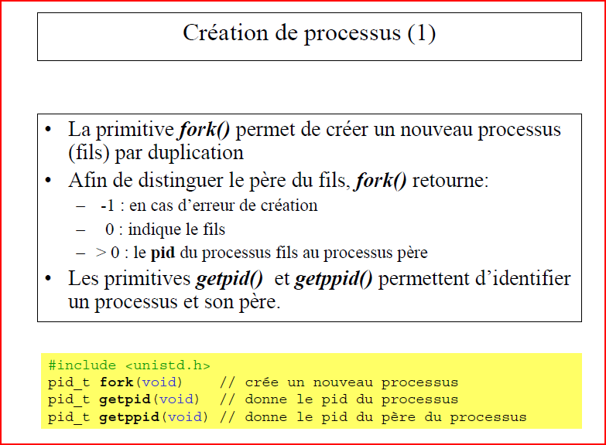
Primitives de Création des processus et threads

Slide 27
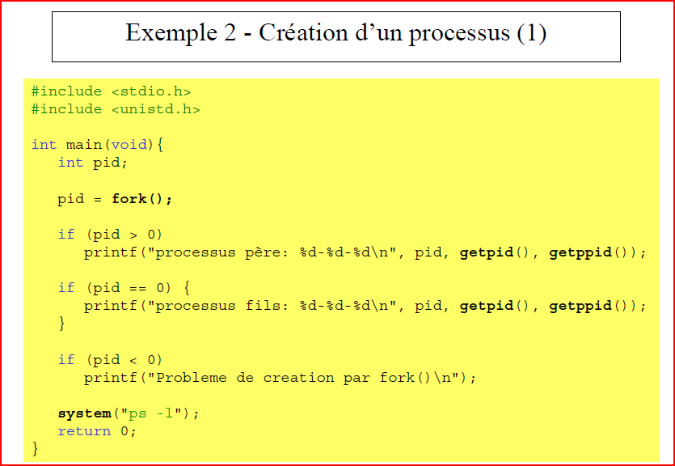

Slide 28
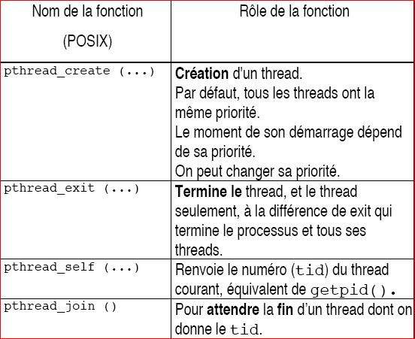
Principales fonctions de Manipulation des threads

Slide 29

Université Aboubekr BELKAID
كلية العلوم – تيجاني هدام
Faculté des Sciences – Tidjani HAddam
قسم الإعلام الآلي
Département d’informatique
Mr BENAISSA Mohamed
E-mail : benaissa_samir@yahoo.fr
Année universitaire 2021-2022

